Slide 1
CRM客户管理系统的设计与实现
Design and Implementation of CRM Customer Management System
导 师：王红勤
答辩人：刘军

Slide 2
-CONTENTS-
01
选题背景和意义
02
研究内容与思路
03
研究方法与过程
04
论文总结

Slide 3
PART 1
选题背景与意义

Slide 4
选题背景
选题背景
随着市场竞争的日益激烈，每个行业都要维系和客户之间的良好关系来增加竞争力。因此，CRM客户管理系统应运而生。此外，随着数字化时代的到来，人们对于个性化服务和数据安全的要求也越来越高，CRM系统可以帮助企业在这些方面达到更高的标准。因此，在这样的背景下，CRM客户管理系统的研究变得尤为重要。
为什么要选择这个题目？
A
B
C
管理客户
提高效率
可持续发展
CRM系统可以帮助企业更好地管理客户信息和与客户互动的过程，通过CRM系统，企业可以收集、存储和管理客户信息，包括客户姓名、联系方式、购买记录等。
帮助企业跟进销售机会、管理销售员工的业绩和任务，优化销售流程和提高销售效率，建立客户服务中心，实现客户投诉处理、售后服务、客户满意度调查等功能，提升客户体验和忠诚度。同时它也可以对客户数据进行分析和挖掘，提供有价值的洞察，支持企业做出更加准确的决策和预测。
通过使用本系统，企业可以更好地了解客户需求，提高客户满意度和忠诚度，增加销售额和利润，优化运营效率和资源配置，实现业务增长和可持续发展。

Slide 5
研究意义
理论意义
实践意义
一提升企业竞争力和创新能力，CRM系统的成功应用可以增强企业的客户管理能力和市场竞争力，有助于企业制定创新性的产品和服务，并开拓新的市场空间。二推动企业数字化转型，CRM系统是企业数字化转型的重要组成部分，可以帮助企业实现客户信息的全面、即时、准确管理，同时也可以提高企业的工作效率和资源利用率。
通过对CRM的研究，可以深入探讨客户关系管理的本质、原理和方法，为企业提供科学的指导和帮助。但是成功实施CRM系统需要加强组织管理、规划和控制，从而确保系统能够与业务流程紧密结合，并得到有效地应用和推广，而且CRM系统需要不断优化和升级，以适应市场变化和客户需求的不断变化，同时也需要与其他信息系统和技术进行良好的集成和互操作。

Slide 6
国内外相关文献综述
在国内，有许多公司采用CRM系统，以下就是一些典型的例子。
京东CRM系统：京东是中国最大的综合性电商平台之一，其CRM系统可以帮助企业更好地管理客户信息、订单和投诉等数据，从而提供更优质的售前、售中和售后服务。
苏宁易购CRM系统：苏宁易购是国内知名的零售企业，其CRM系统可以实现对客户价值的评估和分析，以及对不同客户群体的差异化营销和服务方案的制定。
国内研究
国外研究
目前，国外的CRM客户管理系统已经有了广泛的应用，在提高企业竞争力和客户服务质量方面发挥着重要作用。许多国外的CRM系统正在采用大数据分析技术，从而更好地理解客户需求和行为，并制定精准的营销策略。一些先进的CRM系统已经开始应用人工智能技术，通过学习和自适应来提高预测准确性和客户服务质量。随着移动设备和云计算技术的快速发展，越来越多的CRM系统开始实现移动化和云端部署，使得用户可以随时随地使用系统。由于社交媒体在日常生活中的广泛应用，一些CRM系统已经开始将社交媒体整合到系统中，从而更好地了解客户的偏好和反馈。

Slide 7
PART 2
研究内容及思路

Slide 8
功能模块
系统分为管理员和普通用户两种不同的角色，并且具有不同的功能。管理员和普通用户都具有登录注册、客户管理、商品管理、客户消费、客户跟踪的功能，但是管理员还具有系统基础设置的功能，其中包含用户管理、角色管理、文件管理、部门管理等子功能。
客户管理
客户跟踪
客户消费
商品管理
客户管理模块，主要实现用户的增删改查，对客户信息进行快速、准确的记录和查询操作，标记客户信息并对它进行分类
客户跟踪模块，该模块主要就是对潜在客户进行跟踪，记录跟踪内容和对跟踪信息增删改查，每个客户的跟踪记录包括跟踪日期、跟踪人、跟进内容等信息
客户消费模块，记录客户的消费情况，对客户的消费记录进行增删改查，同时也能导出客户消费记录信息到本地
商品管理模块，包括商品信息的增删改查、商品分类、商品库存管理等功能

Slide 9
开发技术
Vue
SpringBoot
Vue是一个独立的社区驱动的项目，它是由尤雨溪在2014年作为其个人项目创建， 是一个成熟的、经历了无数实战考验的框架
Spring Boot是一个轻量级的快速搭建项目的框架。这是许多第三方Spring技术的新框架。随着越来越多的企业项目和配置
Spring
MySQL
Spring是最流行的CRM客户管理系统的开发框架，全球数百万开发人员使用它来创建易于测试和重用的高性能代码
MySQL是目前较为流行的关系型数据库管理系统之一。据统计，MySQL是使用最广泛的数据库管理软件

Slide 10
PART 3
研究方法及过程

Slide 11
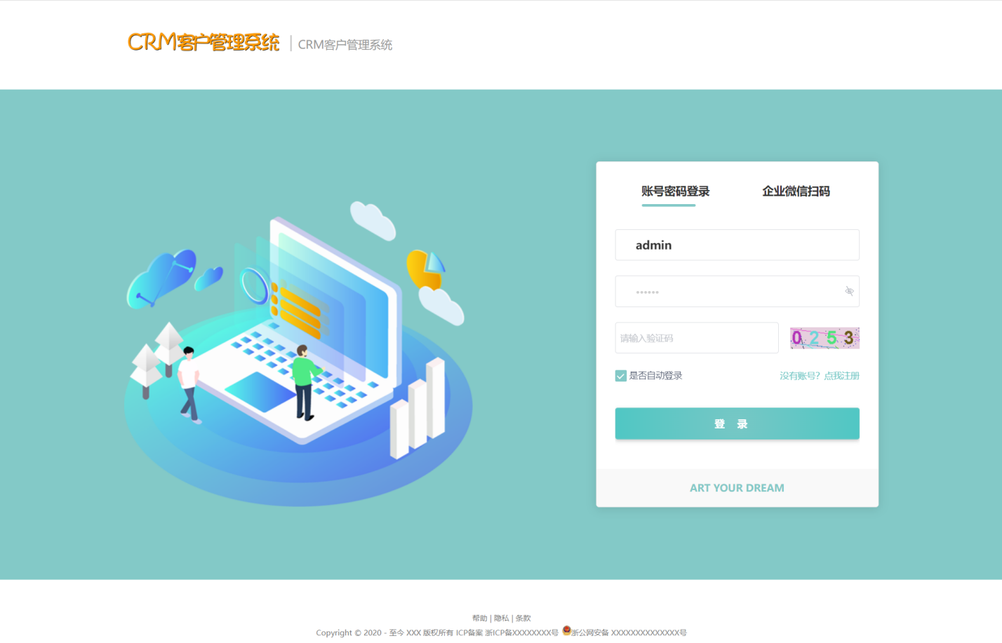
系统截图

Slide 12
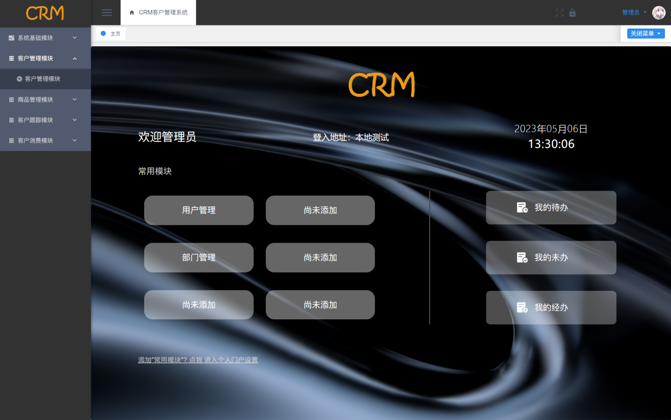
系统截图

Slide 13
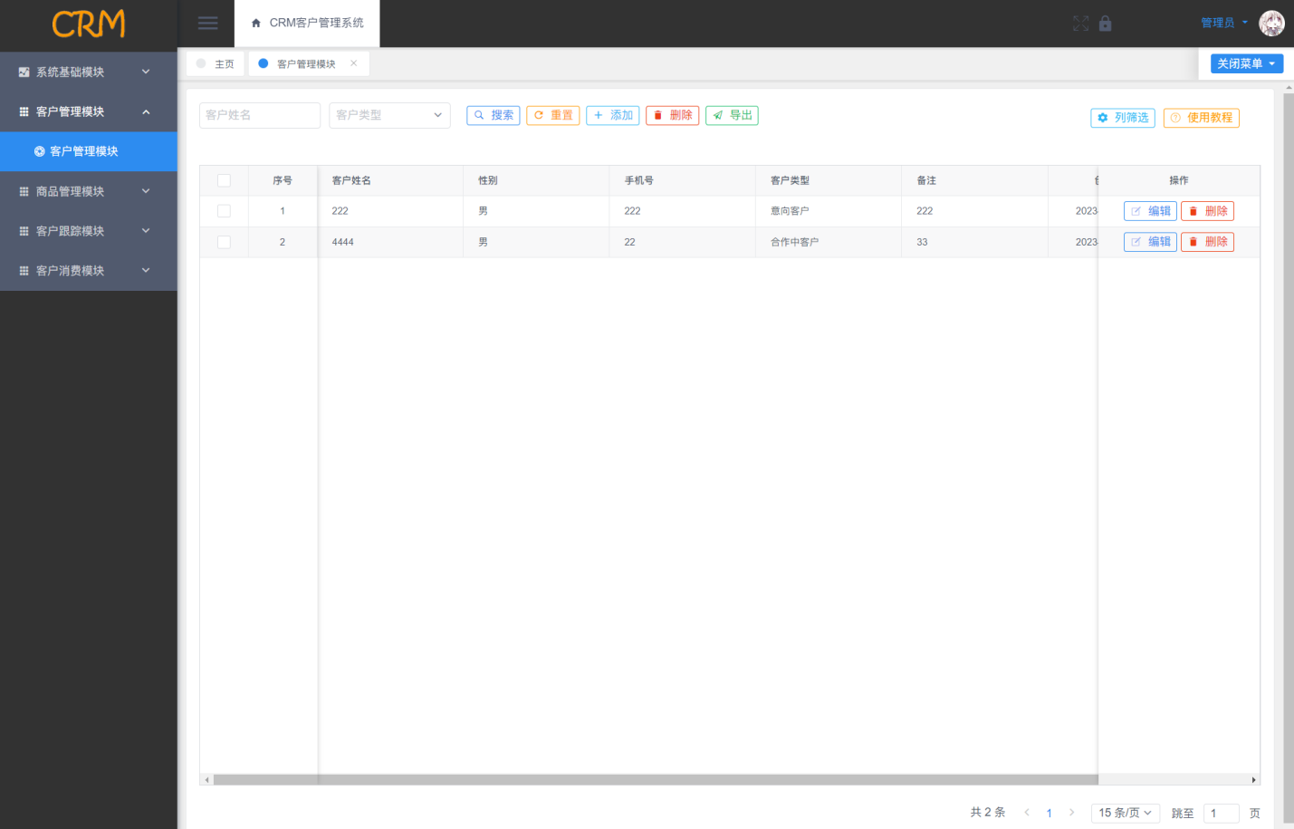
系统截图

Slide 14
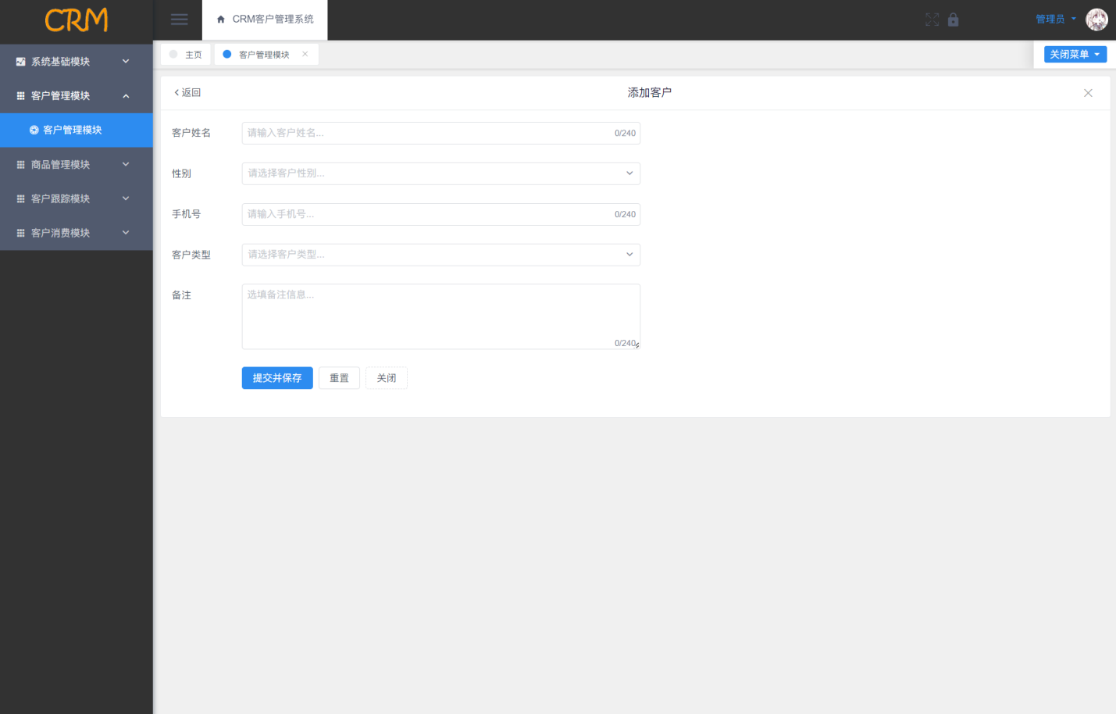
系统截图

Slide 15
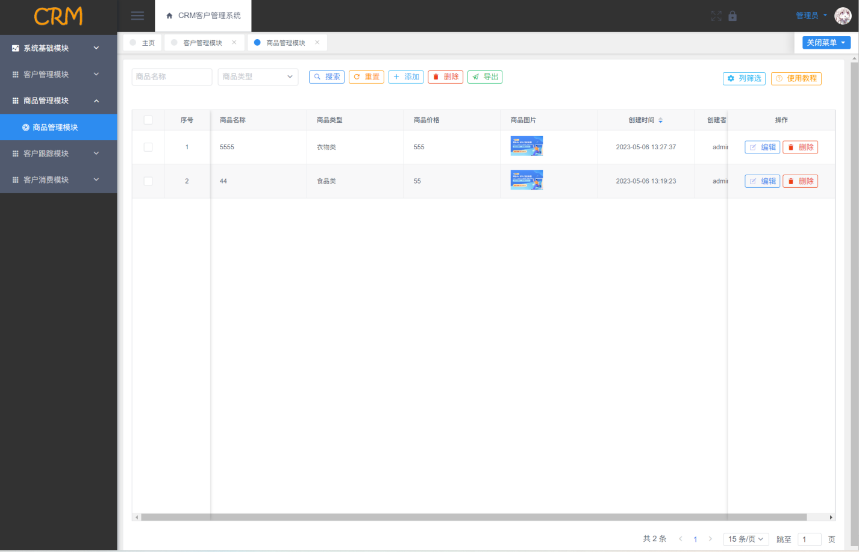
系统截图

Slide 16
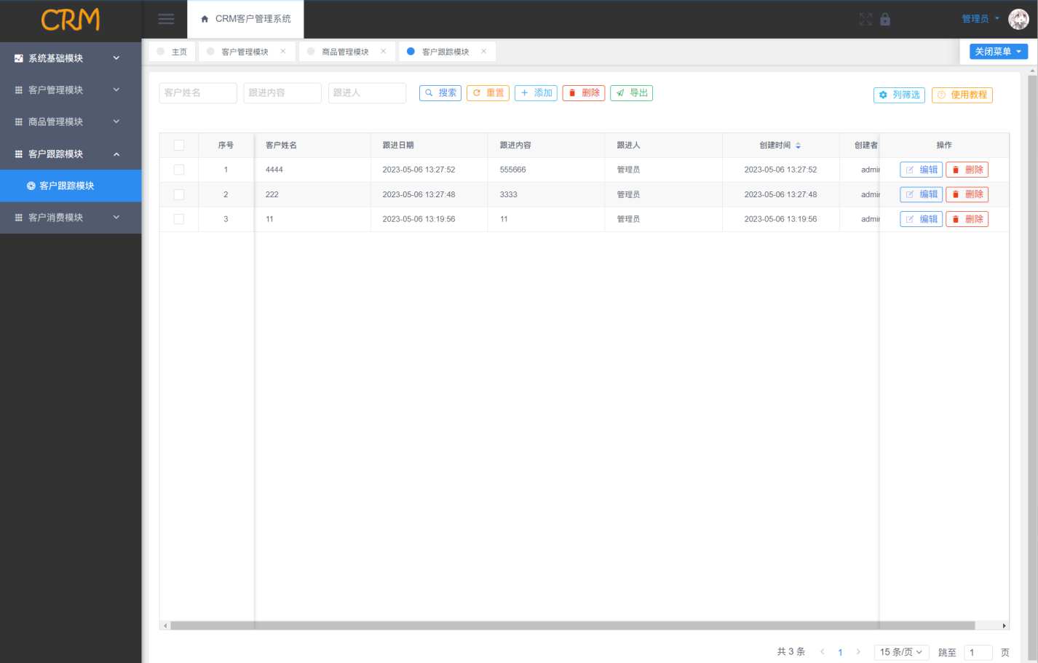
系统截图

Slide 17
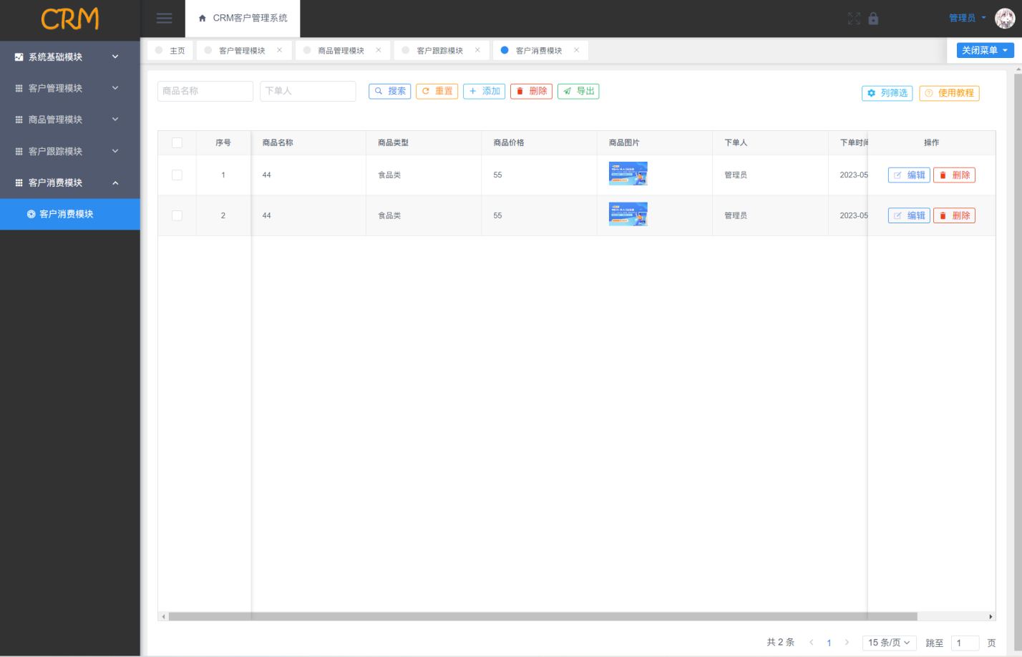
系统截图

Slide 18
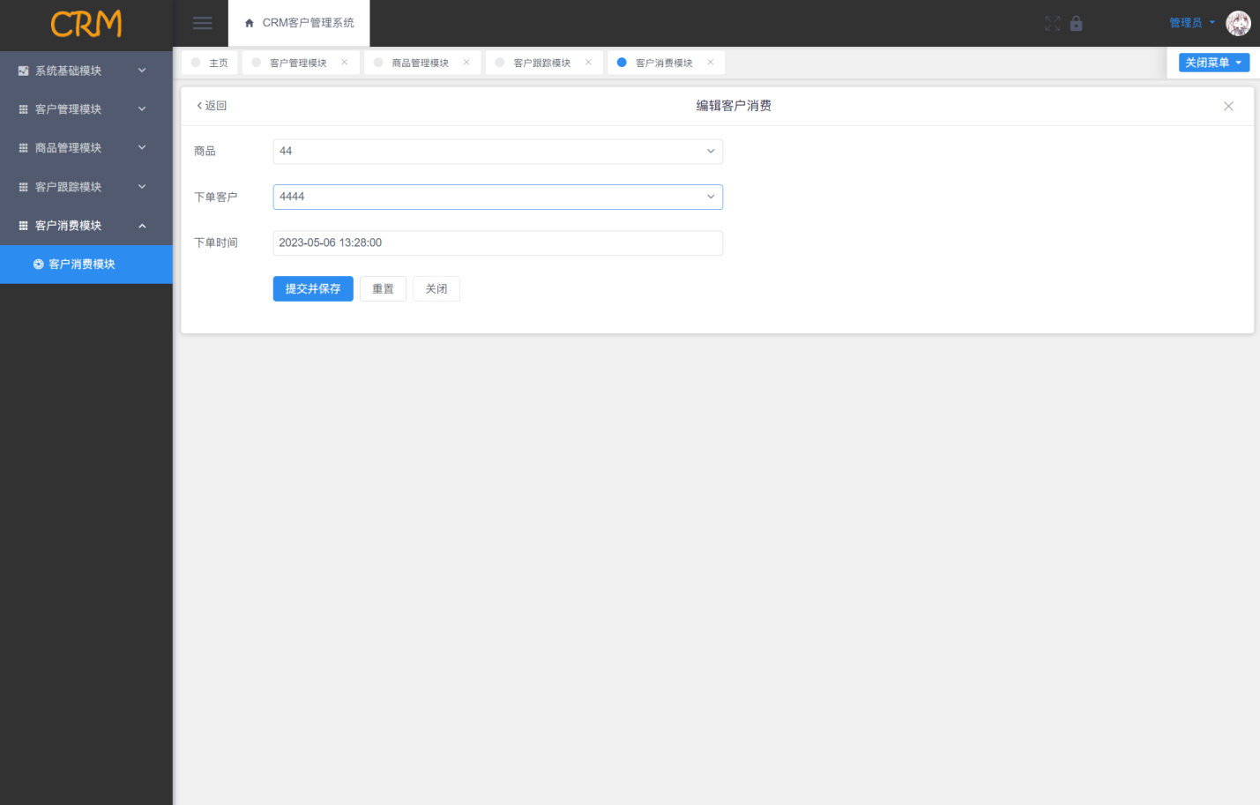
系统截图

Slide 19
PART 4
论文总结

Slide 20
总结
本文主要介绍CRM客户管理系统的设计与实现，从整体框架的设计到各个功能模块的设计。最后实现了CRM客户管理系统的开发。
在完成CRM客户管理系统选题时，我对CRM客户管理系统的应用场景和国内外的研究状况进行了调研，接着对CRM客户管理系统的功能性需求和可行性进行了分析，最后完成详细设计和编码实现。CRM客户管理系统前端采用Vue.js，后端采用Spring Boot框架设计实现。
本文设计的CRM客户管理系统可以有效满足客户管理的相关需求。过程合理，操作简单，界面简单美观，适合中小公司使用，但由于个人水平不足和其他因素，研究中仍存在许多问题和差距，例如：本文设计的CRM客户管理系统使用MySQL存储系统生成的数据。然而，随着信息量的增加，性能可能会受到一定程度的影响，后续可以考虑增加缓存，以增加数据存储容量。其本文不涉及信息安全问题，为了改进该系统，还需要深入讨论信息安全问题。

Slide 21

参考文献
[1] 潘亚刚.客户关系管理系统与企业运营绩效关系的实证分析——以中国汽车制造业和金融服务业为例[C].南京邮电大学,2022.
[2]陈敏.浅析三层架构的组成及优势[J].信息通信,2020,33(1):147-148.
[3]汪晗.云数据库服务系统设计与实现[C].电子科技大学,2020.
[4]欧阳桂秀.基于Java和MySQL的数据库管理系统的设计与实现[J].信息记录材料,2022,(09):240-242.
[5]刘晶;张立荣.计算机软件数据库设计的原则及问题研究[J].无线互联科技,2021,18(09):65-66.
[6]潘恺晔.基于SSM框架的CRM系统的实现[J].山东农业工程学院学报,2019,36(08):20-21+102.
[7]宋旸.使用Java语言开发Web应用软件的知识探讨[J].中国设备工程,2022,(14):121-123.
[8]李乐.Java语言应用研究[J].智慧中国,2022,(09):80-81.
[9]蒋晓霞.基于大数据和客户画像的证券公司CRM系统[C].江西财经大学,2020.
[10]宋晓慧.基于Java Web的数据分析系统的设计与实现[C].北京邮电大学,2019.
[11]黄群昌.客户信息管理系统的研究与实现[J].电子世界,2020,(04):182-183.
[12] 张兴华.CRM客户信息管理系统的设计与实现[J].山西电子技术,2021,(03):59-61.
[13] 王艺翔,熊巍.CRM客户关系管理系统[J].现代信息科技,2021.5(16):22-25.
[14] 靳宸.物流客户盈利能力分析与CRM策略研究[J].中国物流与采购,2020(04):67.
[15]董晓巍. 基于工作流的某部队协同办公系统设计与实现[D].电子科技大学,2019.DOI:10.27005/d.cnki.gdzku.2019.000237.
[16]杨常春.企业全面预算管理存在的问题及其对策[J].质量与市场,2022,No.307(08):55-57.
[17]申科,张波.利用VB和Java Web Service实现刷卡考勤管理系统[J].电脑知识与技术,2005(35):1-3+11.

Slide 22
-THANK YOU-

